Slide 1
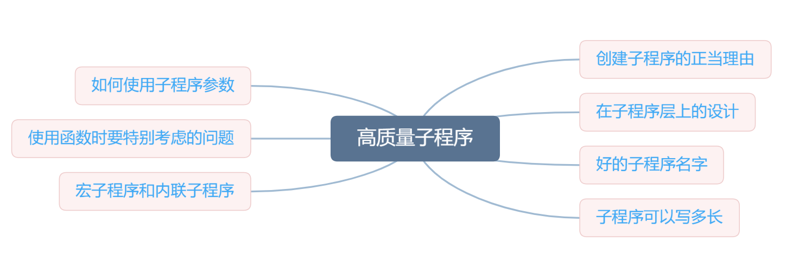
高质量子程序

Slide 2
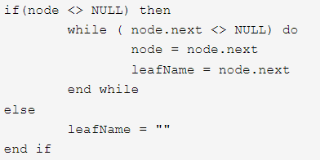

创建子程序的正当理由
子程序定义：为实现一个特定目而编写的一个可被调用的方法或函数
降低复杂度：程序一但写好，可以直接调用该子程序而无须了解其内部工作细节。当内部循环或条件判断的嵌套层次很深时，就意味着需要从子程序中提取出新的子程序了。把嵌套的部分提取出来形成一个独立的子程序，可以降低外围子程序的复杂度。
引入中间、易懂的抽象：
读懂下面这条语句就更容易

Slide 3
创建子程序的正当理由
避免代码重复：把相同的代码放入新的子程序中，再让其余的代码来调用这个子程序，与代码的重复出现相比，让相同的代码只出现一次可以节约空间
支持子类化：覆盖简短而规整的子程序所需新代码的数量，要比覆盖冗长而邋遢的子程序更少
隐藏顺序：把处理事件的顺序隐藏起来
隐藏指针操作
提高可移植性：用子程序来隔离代码中不可移植的部分，从而明确识别和隔离未来的移植工作
简化复杂的布尔判断：为了理解程序的流程，通常并没有必要去研究那些复杂的布尔判断细节，应该把这些判断放入函数中，以提高代码的可读性
改善性能：通过使用子程序，把代码集中在一处可以更方便地查出哪些代码的运行效率低下，同时，在一处优化代码，就能使 用到该子程序的所有代码都从中受益，把代码集中在一处后，想用更高效的算法或更快速高效的语言来重写代码也更容易

Slide 4
在子程序层上的设计
内聚性：对于程序来说，内聚性是指子程序中各种操作之间联系的紧密程度，我们的目标是让每一个子程序只把一件事做好，不再做其他事情
功能的内聚性：功能性内聚是最强也是最好的一种内聚性，也就是说让一个子程序只执行一项操作，这样的子程序都是高度内聚的。
顺序上的内聚性：指在子程序内包含有需要按特定顺序执行的操作，这些步骤需要共享数据，而且只有在全部执行完毕后才完成了一项完整的功能。
通信上的内聚性：指一个子程序中的不同操作使用了同样的数据，但不存在其他任何联系
临时的内聚性：指含有一些因为需要同时执行才放到一起的操作的子程序
不可取的内聚性
过程上的内聚性
逻辑上的内聚性
巧合的内聚性

Slide 5
好的子程序名字
好的子程序名字能清晰描述子程序所做的一切，以下是一些命名原则
描述子程序所做的所有事情
子程序的名字应当描述其所有的输出结果以及副作用
避免使用无意义的、模糊或表述不清的动词
命名的描述要精确，不要使用一些泛泛的动词，最好使用过程描述。
绝对不要通过数字来形成不同的子程序名字
不要将功能相近的函数命名为 part1, part2这一类名字，绝对不要！
根据需要确定子程序名字的长度
研究表明，变量名的最佳长度是9到15个字符，好的子程序名字通常也会更长一些，总的来说，给子程序命名的重点是尽可能含义清晰，也就是说，子程序名的长短要视该名字是否清晰易懂而定
给函数命名时要对返回值有所描述
函数有返回值，因些函数的命名应该针对其返回值进行
给过程起名时使用语气强烈的动词加宾语的形式
一个具有功能内聚性的过程通常是针对一个对象执行一种操作，过程的名字应该能反映该过程所做的事情，而一个针对某对象执行的操作就需要一个动词+宾语形式的名字。
准确使用对仗词
first / last
add / remove
begin / end
create / destroy
and so on ...
为常用操作确立命名规则

Slide 6
子程序可以写多长
理论上认为的子程序最佳最大长度通常是一屏代码或打印出来一到两页的代码，也就是约50~150行代码。
与其对子程序的长度强加限制，还不如让下面这些因素 — 如子程序的内聚性、嵌套的层次、变量的数量 、决策点的数量、解释子程序用意所需的注释数量以及其他一些跟复杂度相关的考虑事项等 — 来决定子程序的长度。

Slide 7
如何使用子程序参数
子程序之间的接口是程序中最容易出错的部分之一。
按照输入-修改-输出的顺序排列参数
考虑自己创建in和out关键字
如果几个子程序都用了类似的一些参数，应该让这些参数的排列顺序保持一致
使用所有的参数（传递的参数一定使用，如果根本用不着，就把他从参数列表删除）
把状态或出错变量放在最后；不要把子程序的参数用作工作变量（应使用局部变量）
在接口中对参数的假定加以说明（子程序和调用子程序处同时说明）；
为子程序传递用以维持其接口抽象的变量或对象（重点是子程序的接口要表达何种抽象，传递整个对象还是其中的变量）
使用具名参数
确保实际参数与形式参数相匹配

Slide 8
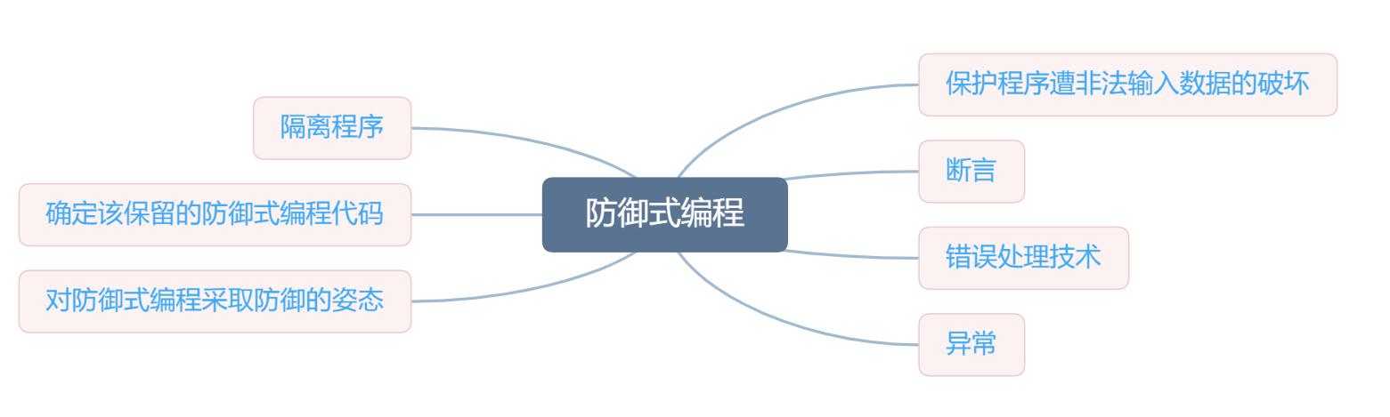
防御式编程

